Slide 1

Progetto Programmazione 3 Sistema Domotico
EDUARDO AUTORE
MATRICOLA:0124001586

Slide 2
TRACCIA
Si vuole sviluppare un sistema domotico per il monitoraggio di una casa.
Diversi sensori sono installati per il monitoraggio (e.g., temperatura, corrente
elettrica,ecc.) o per l’intervento (e.g., getto d’acqua, getto d’aria, ecc.).
Ogni sensore è nello stato acceso o spento e quelli di monitoraggio registrano valori di riferimento. L’accesso al sistema può avvenire in modalità collaudo o in modalità attivato.
In modalità collaudo si possono effettuare le seguenti operazioni:
• installare un nuovo sensore.
• aggiungere componenti ad un sensore (e.g., ad una telecamera si
aggiunge un modulo audio).
• resettare tutti i sensori.
• periodicamente è possibile mostrare le statistiche dei sensori (e.g., data
e ora dell’allarme).
In modalità attivato si possono effettuare le seguenti operazioni:
• se un sensore per il monitoraggio lancia un allarme viene attivato il
corrispondente sensore per l’intervento. In caso di più allarmi vengono
gestiti con un politica FIFO.
• se un sensore per il monitoraggio cessa l’allarme viene disattivato il
corrispondente sensore per l’intervento. In caso di più allarmi vengono
gestiti con un politica FIFO.

Slide 3
STRUMENTI UTILIZZATI
intellij IDEA ultimate IDE
Java Development Kit 11
JavaFX + SceneBuilder
Database Mysql
Design Patterns

Slide 4
DESIGN PATTERNS
Singleton Pattern
Utilizzato per la gestione della connessione con il Database.
Proxy Pattern
Utilizzato per controllare l’accesso al database e per interporre azioni addizionali quando si effettua l’accesso ad esso.
Factory Method
Utilizzato per creare le differenti tipologie di sensori.
Observer Pattern
Utilizzato per definire una dipendenza uno a molti tra un Parametro e dei Sensori Monitoraggio.

Slide 5

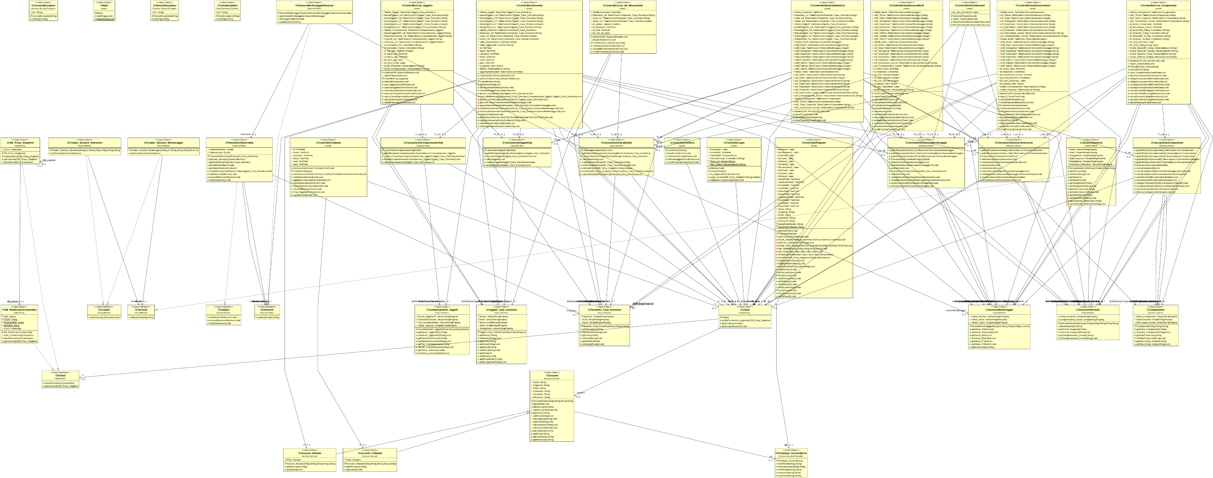
UML

Slide 6
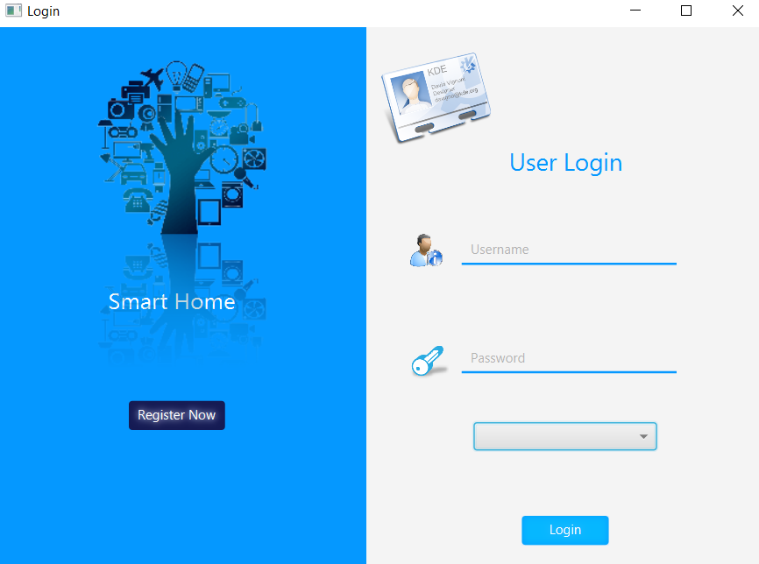
ESECUZIONE: LOGIN

Slide 7
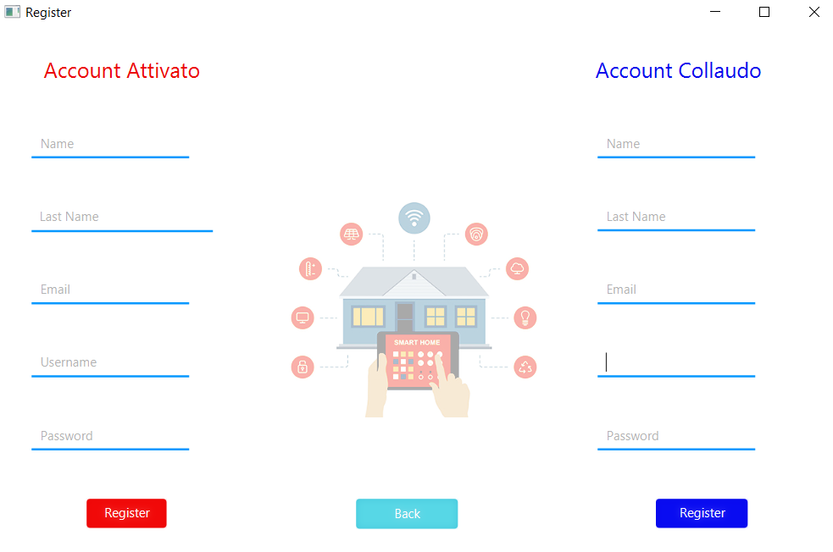
ESECUZIONE: REGISTRAZIONE

Slide 8
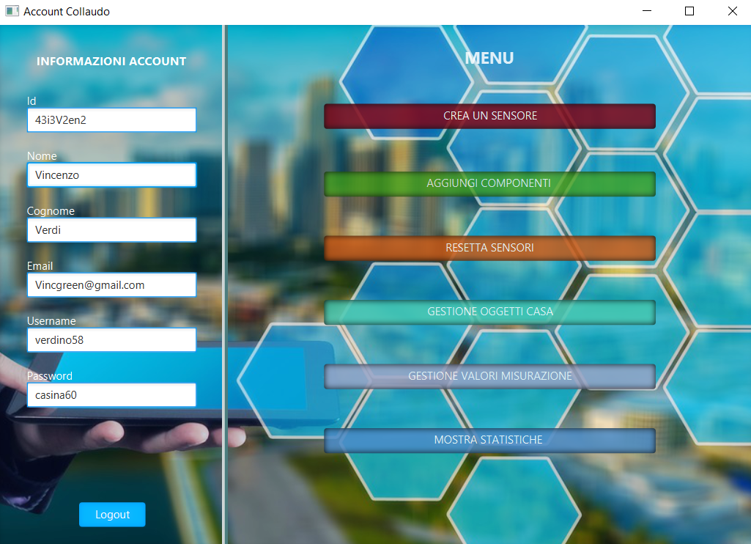
ESECUZIONE: ACCOUNT COLLAUDO

Slide 9
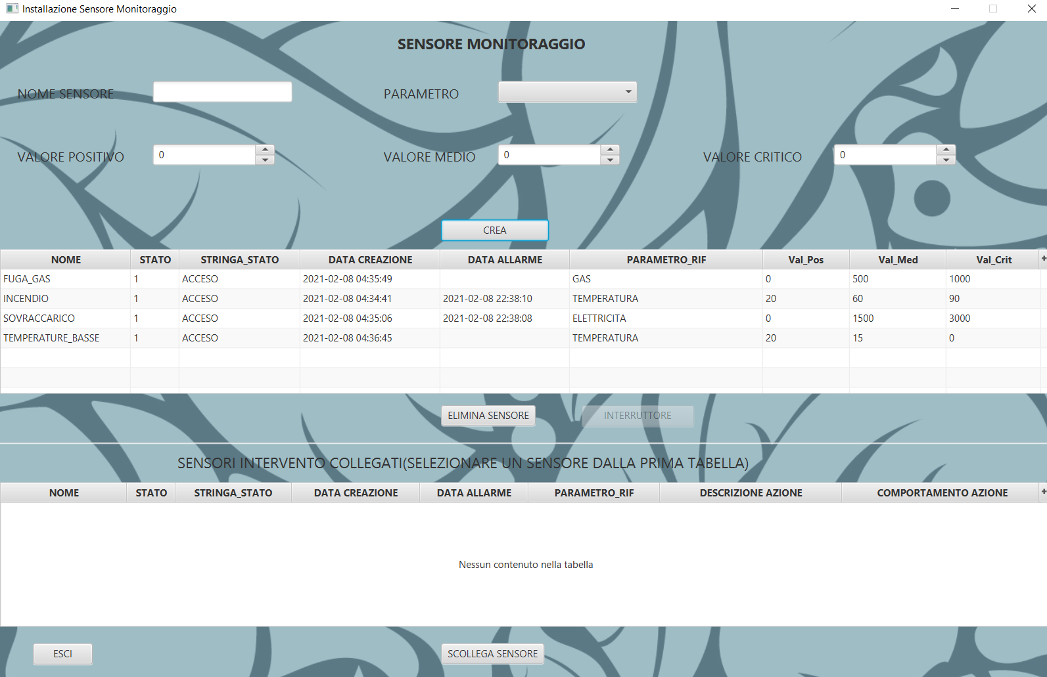
ESECUZIONE: CREAZIONE SENSORI (SENSORI MONITORAGGIO)

Slide 10
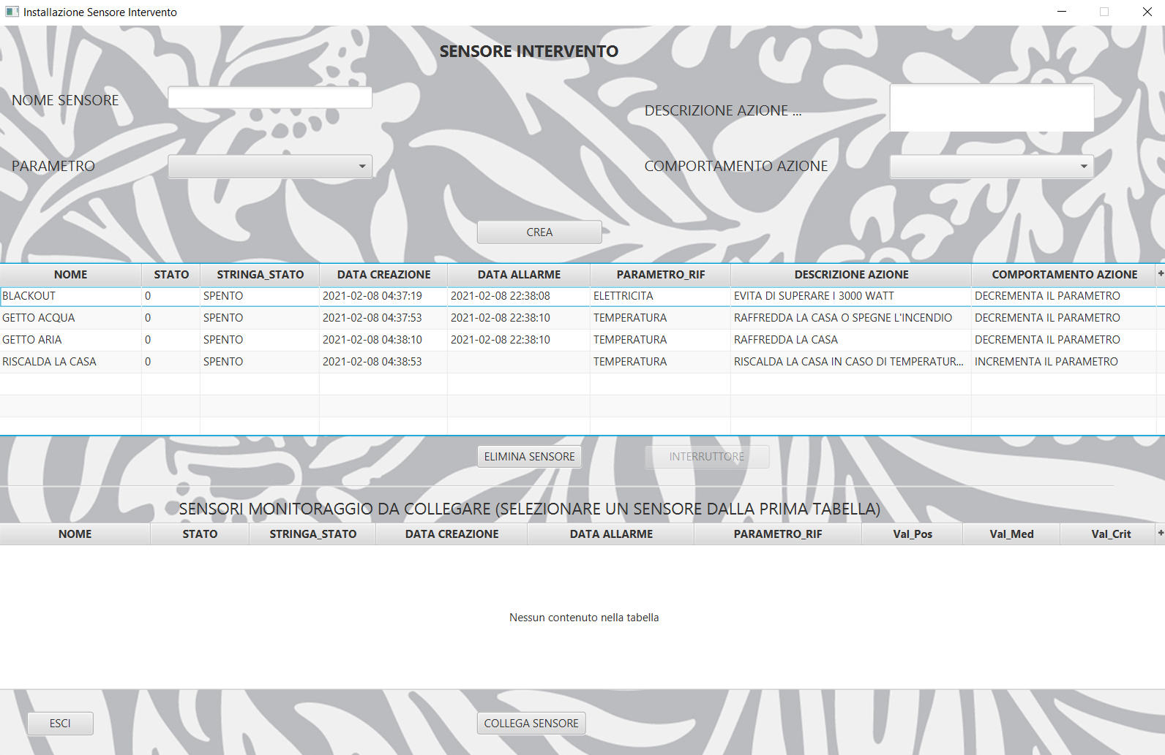
ESECUZIONE: CREAZIONE SENSORI (SENSORI INTERVENTO)

Slide 11
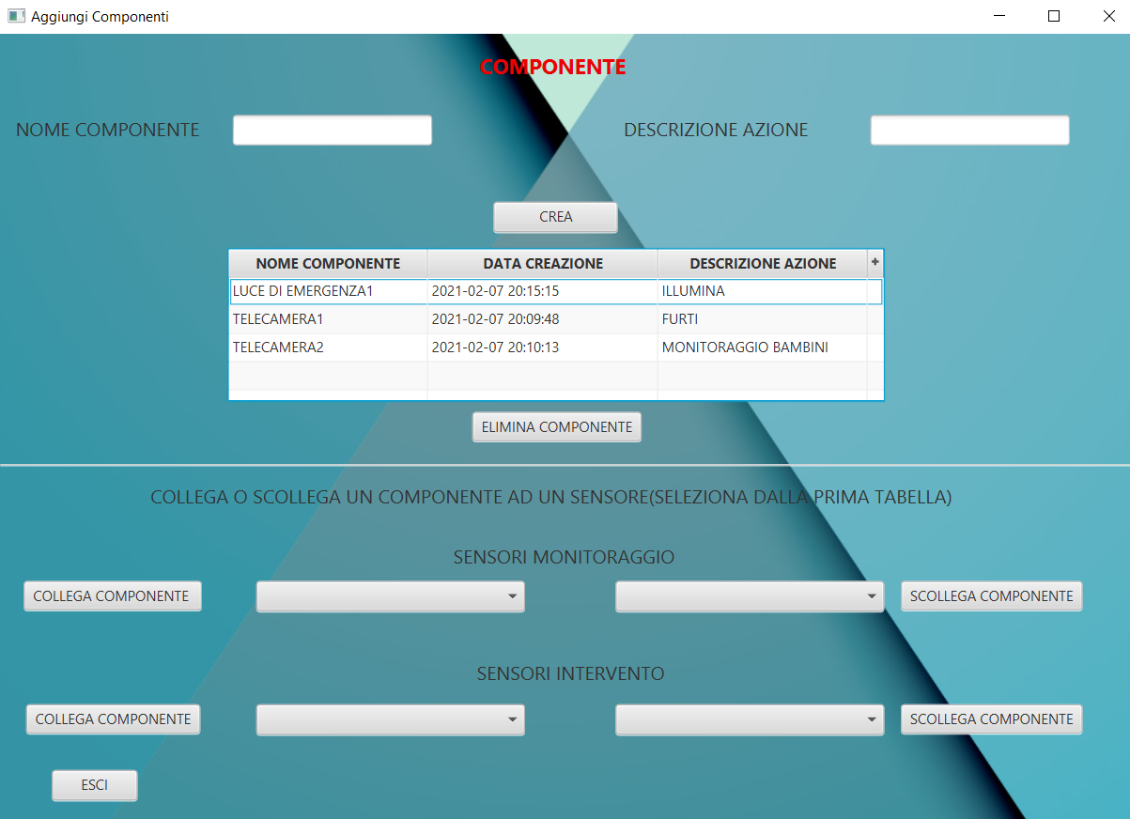
ESECUZIONE: AGGIUNGI COMPONENTI

Slide 12
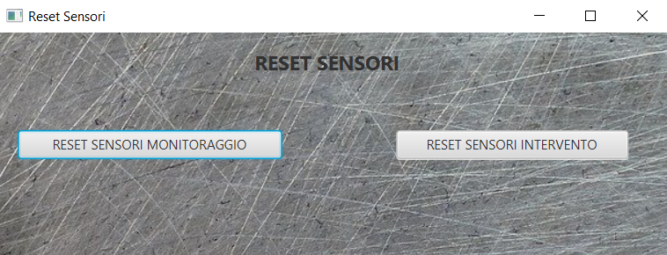
ESECUZIONE: RESETTA SENSORI

Slide 13
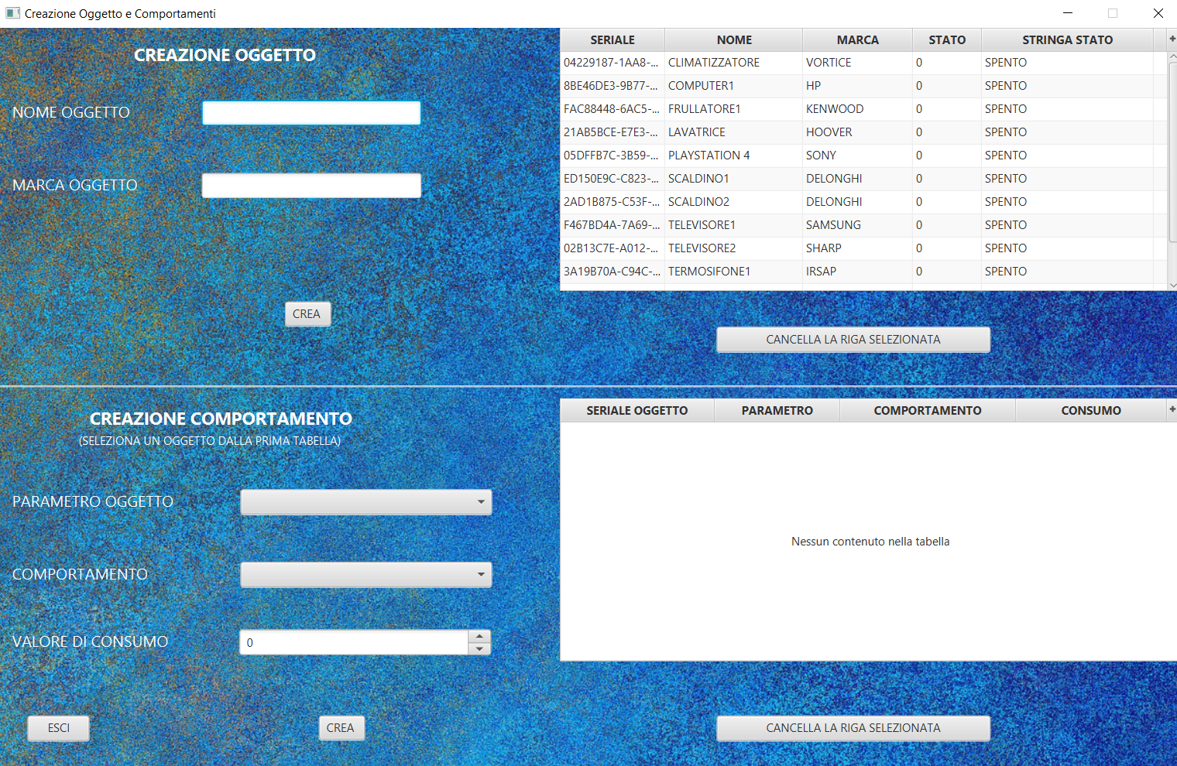
ESECUZIONE: GESTIONE OGGETTI CASA

Slide 14
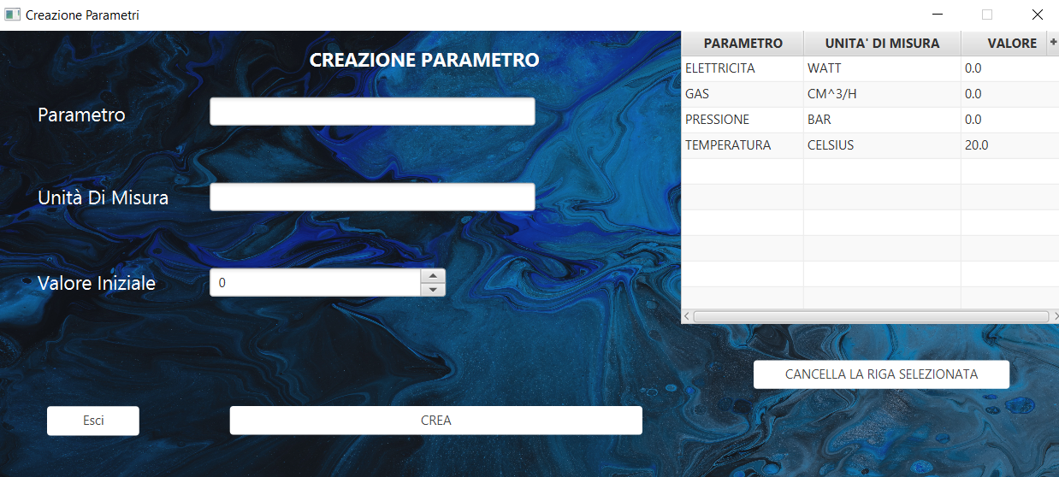
ESECUZIONE: GESTIONE VALORI MISURAZIONE

Slide 15
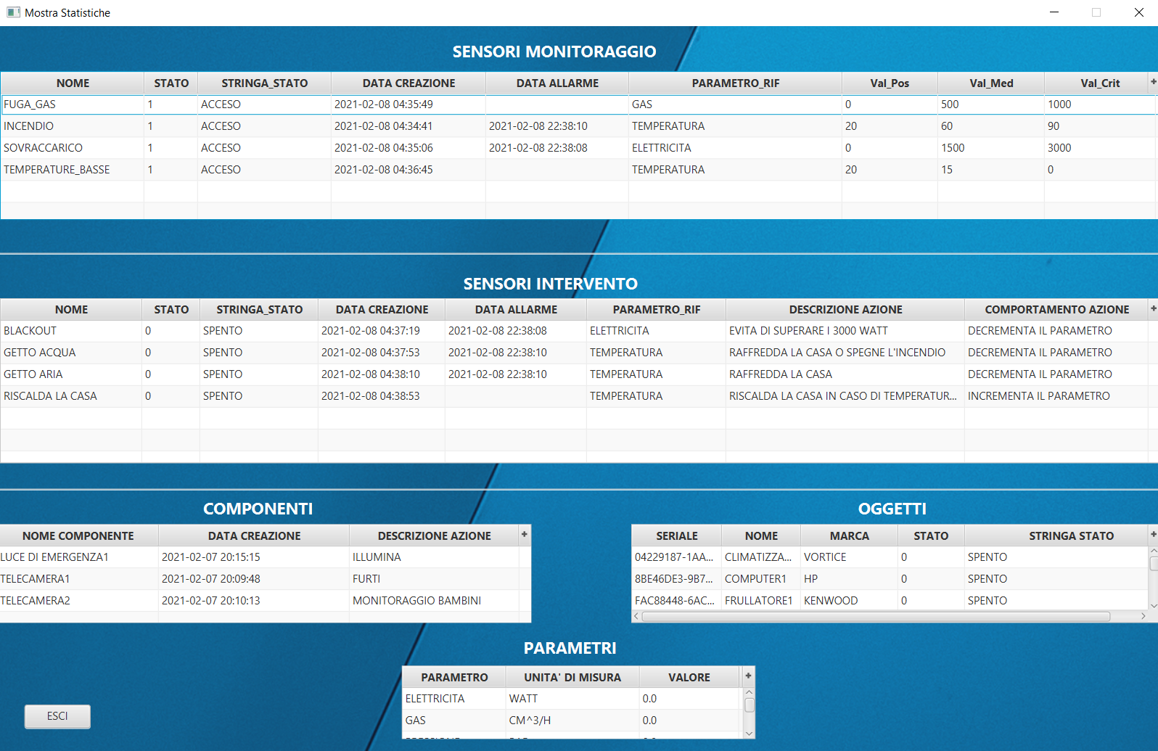
ESECUZIONE: MOSTRA STATISTICHE

Slide 16
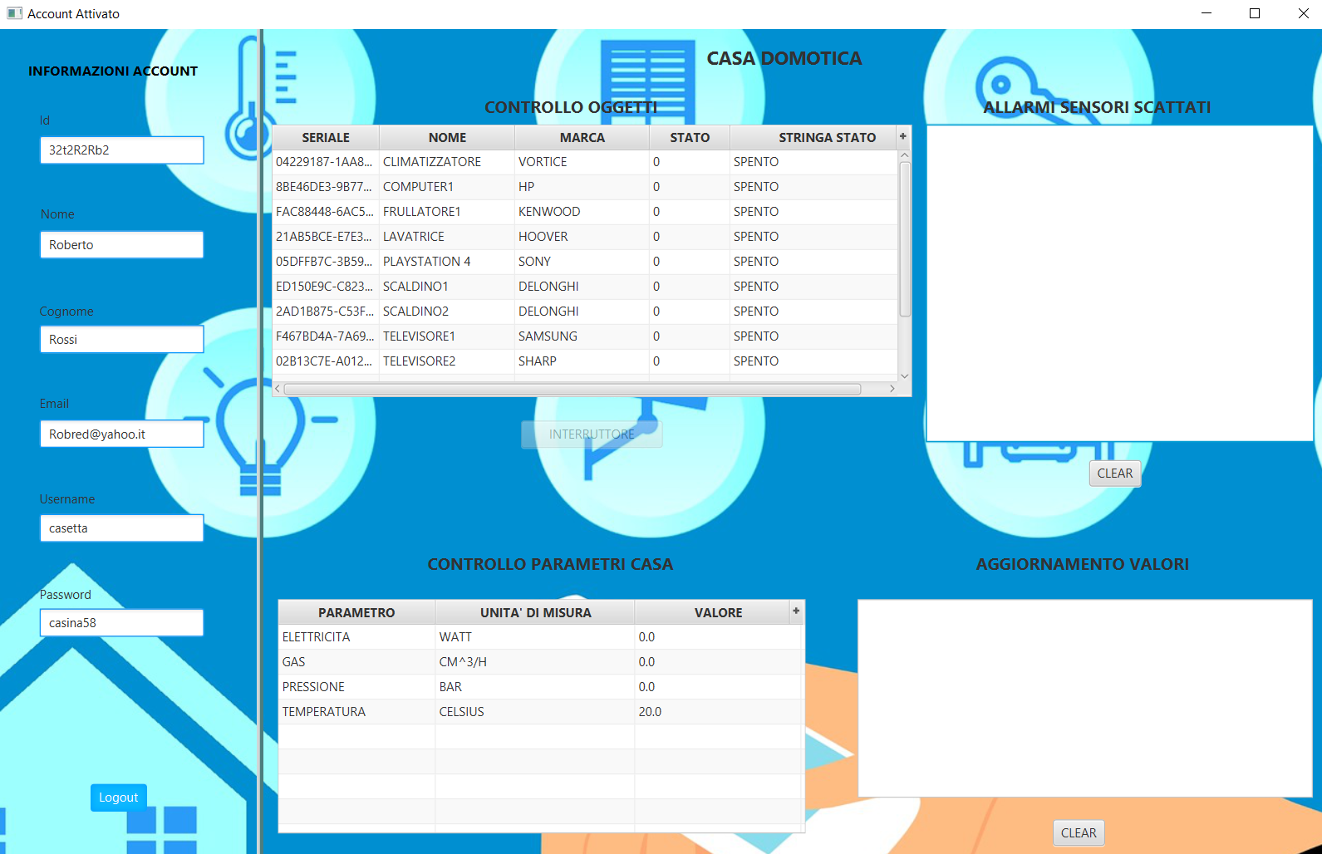
ESECUZIONE: ACCOUNT ATTIVATO

Slide 17
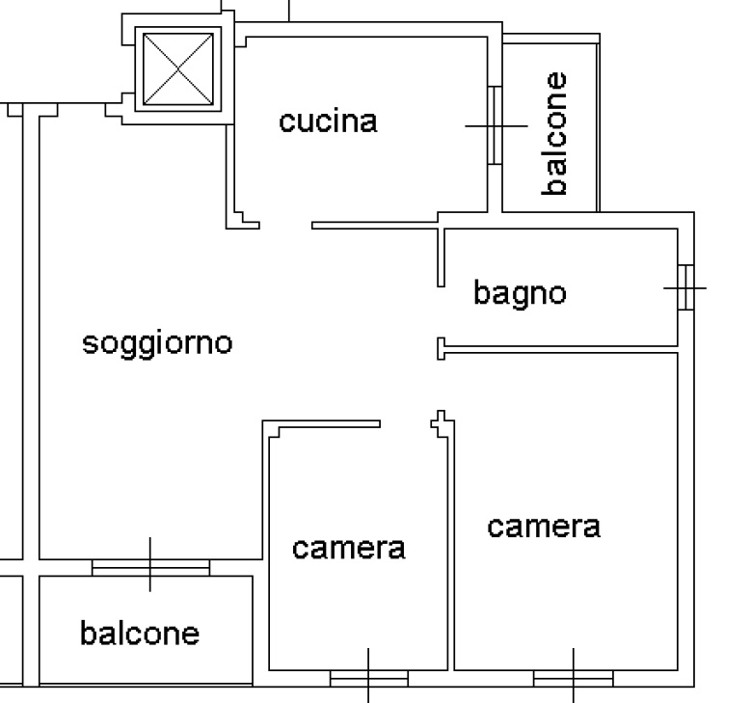

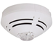

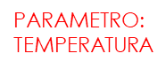
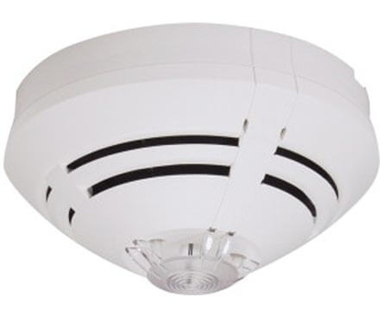
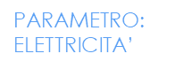

FUNZIONAMENTO CASA DOMOTICA
SENSORI
FRULLATORE
(KENWOOD)
iINCENDIO
TERMOSIFONE3 (IRASPI)
TERMOSIFONE1 (IRASPI)
PARAMETRO: TEMPERATURA
LAVATRICE
(HOOVER)
TEMPERATURE_BASSE
TELEVISORE1
(SAMSUNG)
TERMOSIFONE2 (IRASPI)
SCALDINO2 (DELONGHI)
TELEVISORE2
(SHARP)
SOVRACCARICO
PLAYSTATION 4
CLIMATIZZATORE
(VORTICE)
SCALDINO1 (DELONGHI)
COMPUTER1(HP)
FUGA_GAS

Slide 18
FUNZIONAMENTO CASA DOMOTICA (CONTINUA)
LA NOSTRA CASA DOMOTICA SARA’ COMPOSTA DA UN CERTO NUMERO DI PARAMETRI VITALI CHE PERMETTERANNO IL CORRETTO UTILIZZO E COMFORT DELLA CASA.
QUESTI PARAMETRI VERRANNO COSTANTEMENTE CONTROLLATI DAI SENSORI MONITORAGGIO, I QUALI SCATTERANNO QUANDO I PARAMETRI SFORERANNO UN CERTO RANGE DI VALORI ARRIVANDO A DEI VALORI CRITICI.
I SENSORI MONITORAGGIO SCATTATI INVIERANNO UN SEGNALE AI SENSORI INTERVENTO COLLEGATI, I QUALI ESEGUIRANNO LE AZIONI DI PROPRIA COMPETENZA PER IL PARAMETRO DI RIFERIMENTO AL FINE DI RIPORTARE I VALORI DEI PARAMETRI NEL RANGE E FAR TERMINARE L’EMERGENZA METTENDO IN SICUREZZA LA CASA.

